Slide 1





ANÁLISIS DE LA RESPUESTA AL VIH EN EL SALVADOR
OCTUBRE , 2023

Slide 2
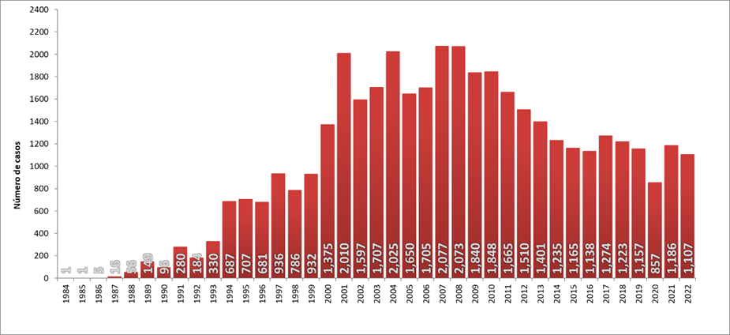
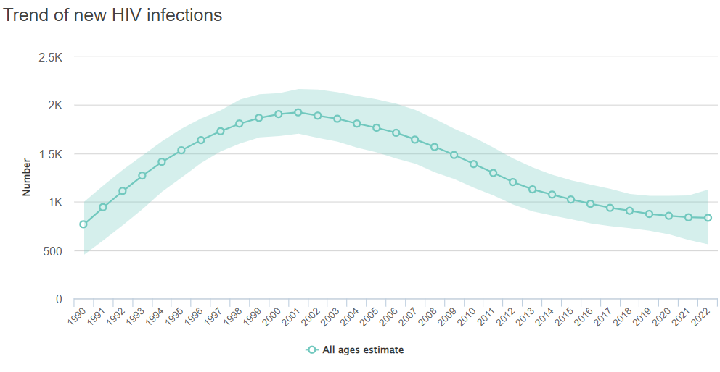
Nuevas infecciones
-40% reducción
nuevas infecciones (comparado con 2010)
-40% reducción
nuevas infecciones (comparado con 2010)
2022: <1000 (<1000-1100) nuevos casos
2022: 1107, 37% con diagnóstico de enfermedad avanzada al diagnóstico
Fuente: ONUSIDA. Estimaciones Spectrum , 2023
Fuente: MINSAL, 2023

Slide 3
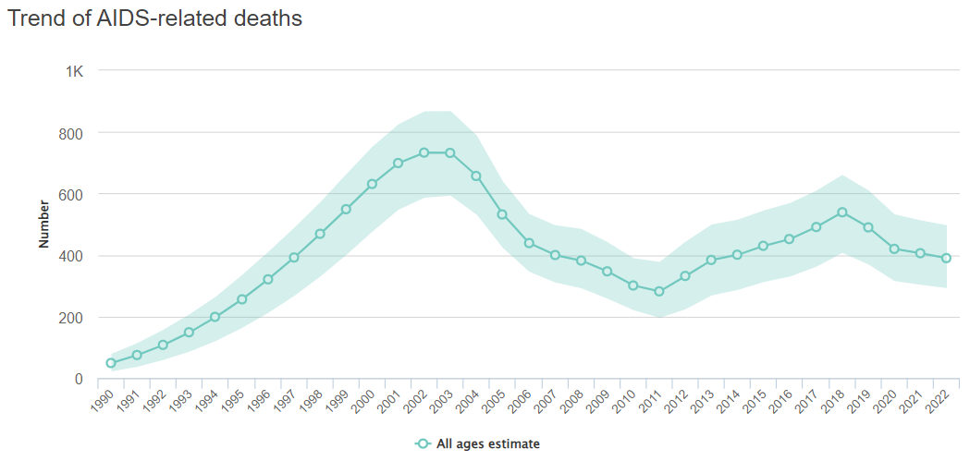
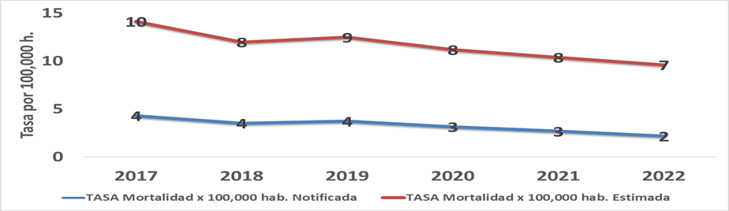
Muertes relacionadas con SIDA
30% aumento
Muertes
(Comparado con 2010)
2022: <500 (<500 - <500) muertes
El país se encuentra evaluando la mortalidad desde el 2016 al 2021 para evaluar las causas de muerte y la calidad de la notificación
Fuente: ONUSIDA. Estimaciones Spectrum , 2023
Fuente: MINSAL, 2023

Slide 4
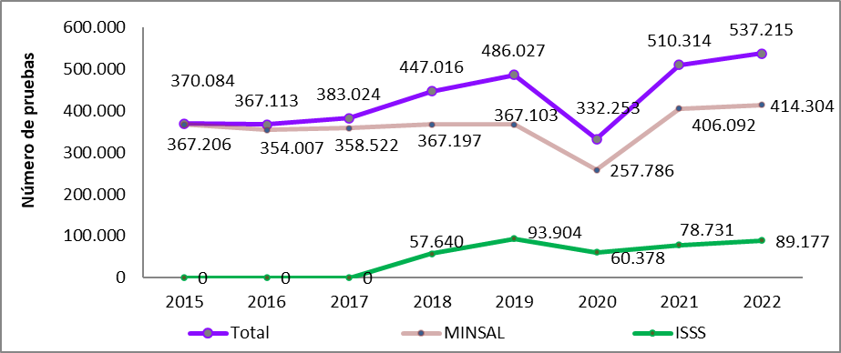
Número de pruebas según institución, El Salvador, 2015 – 2022

Slide 5
Cascada Continuo Atención VIH 2022
DIAGNOSTICO
95%
93%

Slide 6
Cascada de atención al VIH por sexo, 2022
Porcentaje respecto al total de PVVIH por sexo
Fuente: Ministerio de Salud, Estimación Spectrum de El Salvador, 2022 y Sistema Único de Monitoreo, Evaluación y vigilancia Epidemiológica del VIH-Sida (SUMEVE Datos acumulados a 2021), El Salvador, 2023.

Slide 7
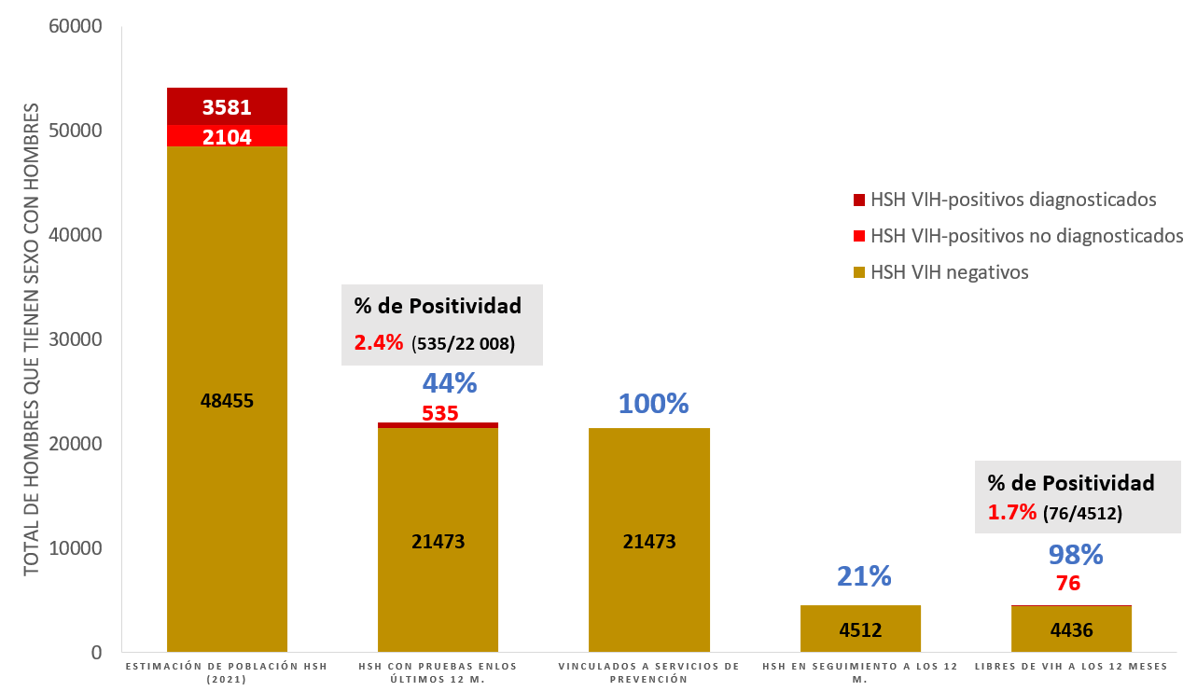
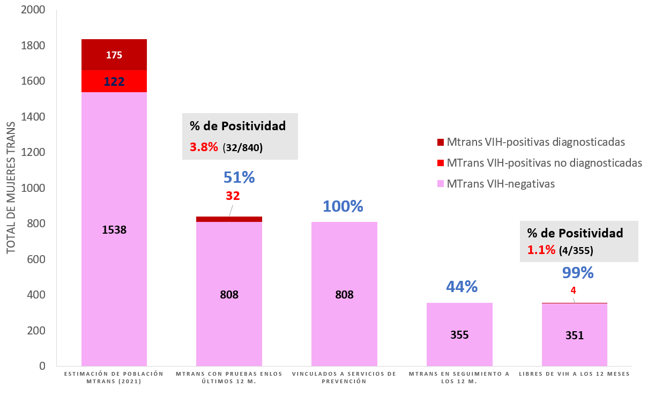
Cascadas de prevención en HSH y Mujeres trans, 2022
HSH
Mujeres trans
Fuente: Ministerio de Salud, Estimación Spectrum de El Salvador, 2022 y Sistema Único de Monitoreo, Evaluación y vigilancia Epidemiológica del VIH-Sida (SUMEVE Datos acumulados a 2021), El Salvador, 2023.

Slide 8
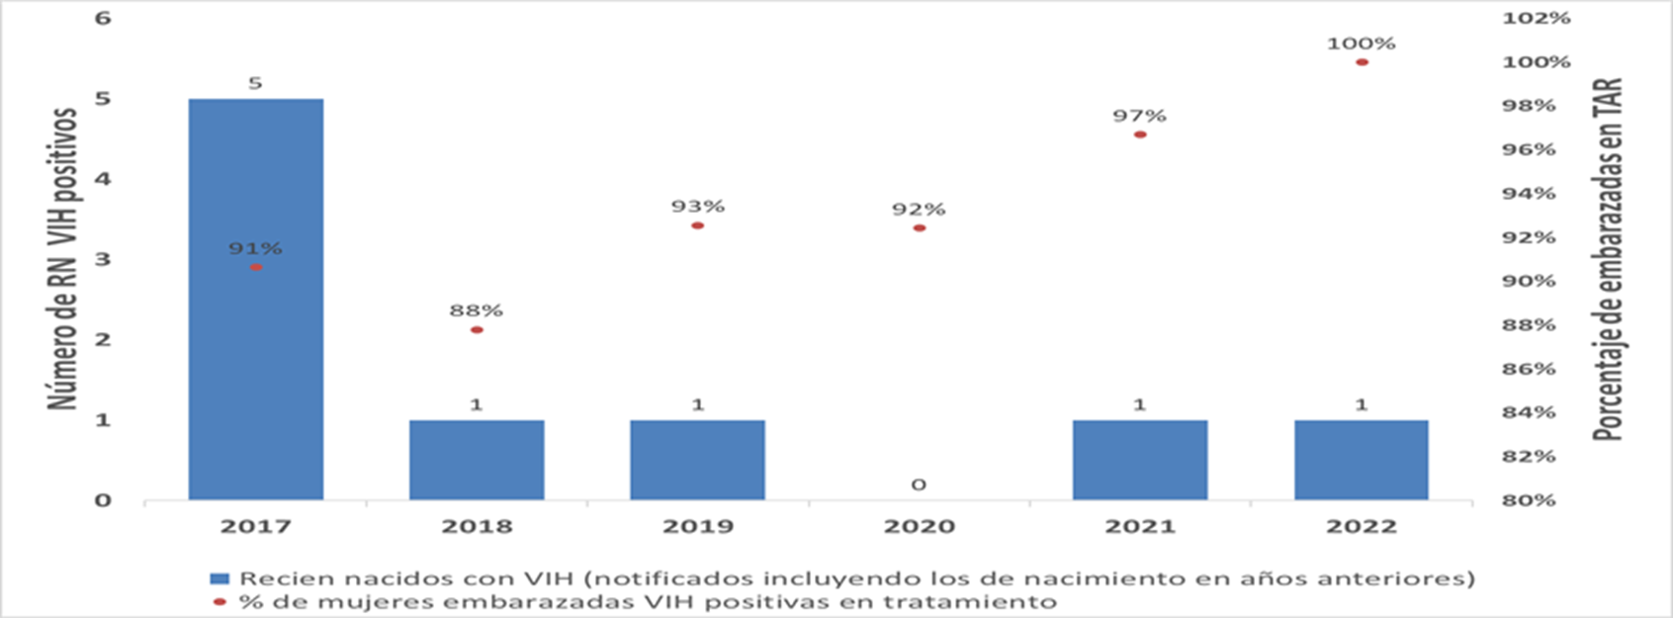
PORCENTAJE DE NIÑOS NACIDOS DE MADRES SEROPOSITIVAS PARA EL VIH EN EL PERIODO QUE RECIBIERON UN DIAGNÓSTICO POSITIVO DEL VIH
Datos presentados por el programa

Slide 9
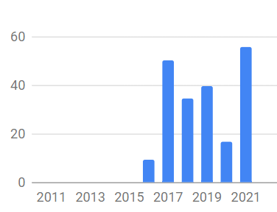
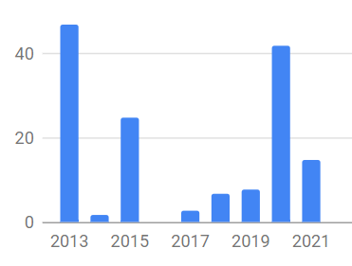
Número reportados de casos de sífilis congénita (n), El Salvador
Proporción de mujeres embarazadas con sífilis que recibieron tratamiento adecuado (%), El Salvador
Porcentaje (%)
Número de casos reportados (n)
Año
Año
Datos reportados al GAM, y directamente a la OPS (2022)

Slide 10

Contexto de situación financiera
Alto gasto público en salud en comparación con la región. La disponibilidad de recursos per cápita es relativamente baja.
Notes:
Promedio Americas 4.7, El Salvador 5.8 (gasto publico como % del PIB)
*no incluye USA ni CAN por Escala del grafico
Gasto per capita en dolares PPP en El Salvador es de $855 (por persona por ano), promedio de la region (sin USA ni CAN) es 1180

Slide 11
Rectoría y Gobernanza
Hallazgos
Líneas de trabajo
Existe un liderazgo fuerte, reconocido internacionalmente del PNVIH, un plan estratégico claro y un marco normativo actualizado. Ley de VIH en proceso de aprobación.
Importante presencia de cooperación Internacional, con buen alineamiento, aunque existe alguna preocupación para la sostenibilidad del recurso humano.
Coordinación con la atención de centros penitenciarios pero escasa Atención in situ
Envejecimiento de la población VIH. Si bien la siguen los mismos medicos internistas, la dispensación de los medicamentos para enf. No comunicables es mensual.
Para ETMI+, “Ley nacer con cariño”.
Actualización de la estrategia ETMI+ en desarrollo
Proponer una coordinación con liderazgo de alto nivel, para re-lanzar los esfuerzos en ETMI+.
Fortalecer la capacidad de respuesta del Sistema Nacional de Salud con enfasis en APS
  Descentralización, reorganización e integración de las actividades de testeo en el primer nivel de atención, centrado en la persona
  Plan de descentralización del TARV.
Fortalecer la gobernanza sobre pruebas de VIH fuera del Sistema público
Dialogo interprogramatico con enfermedades crónicas para actividades conjuntas y estándares integrados (dispensación trimestral, evaluaciones, etc).
Armonizar las prácticas con diferentes proveedores, priorizando el cumplimento de los lineamientos.
Notes:
1.
2. FONASA

Slide 12
Financiamiento
Hallazgos
Líneas de trabajo
Alto gasto público en salud en comparación con la región pero con financiamiento per cápita relativamente bajo.
Dependencia alta de fuentes internacionales para la respuesta al VIH y bajo aporte a la respuesta proveniente de fondos de la seguridad social
Información actualizada: gasto en salud (MEGAS) y PEN costeado.
Fragmentación en el Sistema Público con FOSALUD; y por fuera con ISSS, SM, IBM y servidores privados.
El ISSS cubre prestaciones a la familia y hasta un año de carencia en algunas circunstancias.
Abogar por incrementar los financiamientos específicos del Sistema Público para la eliminacion de enfermedades
Plan de inversión progresiva para fortalecimiento del primer nivel de atención para la descentralización de la atención.
Definir los estándares de recursos y necesidades de RRHH basado en tamaño de cohortes para VICITS y CAI.
Establecer la costo-efectividad de diferentes intervenciones y optimizar
Diseminar el plan de sostenibilidad del financiamiento de la respuesta y mecanismos concretos de absorción progresiva del financiamiento
Recuperar los costos de atención de servicios privados en el sistema público
Notes:
5.7millones estan en el subsidiado y 4.2 en el contributivo (total poblacion 11.1 millones, por ende el 90% tiene alguna afiliacion)
Segun PLANDES el 5% del gasto en salud se dedica al primer nivel de atencion
Segun un levantamiento de informacion del 2022 para el PLANDES, de 1,384 centros de de atencion del primer nivel, 1,184 se consideraron como “sin condiciones fisicas para operar”

Slide 13

Vigilancia y monitoreo
Hallazgos
Líneas de trabajo
Interoperabilidad posible por uso de identificador único (DUI).
Fuerte esfuerzo de digitalización y sistemas de Información electrónicos con información longitudinal.
Tableros de mando, tableros de datos y salas situacionales para el análisis con disponibilidad a nivel nacional y local (ETAB, y cascadas SUMEVE).
Mejora de datos con la incorporación de información del ISSS.
SIS en desarrollo, y en el futuro estará interconectado. Actualmente se debe re-digitar información y recetas a SUMEVE.
Margen de mejora en la usabilidad para el personal de salud del SIS.
Coordinación con donantes para utilizar el sistema de información nacional para el seguimiento de los indicadores
Acelerar la interoperabilidad del SIS con SUMEVE para reducir la carga de digitación en los sistemas (i.e. doble digitación y recetas).
  Identificar puntos de simplificación de datos redundantes.
  Incorporar mejoras y alertas en el SIS para realizar VIH o seguimiento especial a poblaciones en riesgo, en procesos de consulta acorde a las necesidades y prácticas.
Fortalecer capacidades de análisis local de los datos en conjunto con implementadores y los proveedores
Realizar ejercicios periódicos para revisar los denominadores de SUMEVE (duplicados, activos e inactivos) en base al estudio de las cascadas locales.
Automatizar reportes en diferentes cascadas, factores de riesgo y determinantes sociales que impactan los resultados (abandono, fallo o muerte).
Usar el SUMEVE para identificar las demoras en los diferentes procesos de atención (1ª prueba a confirmación, confirmación a tratamiento), áreas de mayor incidencia o mayor diagnóstico tardío, para guiar acciones.
Notes:
Analizar las muertes por causa y tendencias.
Evaluat el tema de la supresión viral, cuantos se hicieron carag viral y de esos cuantos suprimidos
Cascada de prevencion con prep
Incidencia desagregado por region GIS
Optimizacion
Mortalidad

Slide 14
Servicios: Testeo y Diagnóstico
Líneas de trabajo
Hallazgos
Líneas de trabajo
Hallazgos
El país ha hecho un gran esfuerzo en revisar los algoritmos. Algoritmos con uso de pruebas rápidas, pero solamente se realizan en laboratorio, y en ocasiones demoras en la entrega de resultado.
2044 laboratorios privados y 217 públicos y 20 del seguro.
Procesos bien establecidos de control de calidad en el sector público pero no coordinado con el sector privado.
Buen funcionamiento de las estrategias NAC-NAP para identificación de casos y en las clínicas VICITS.
Estrategias extramuros y comunitarias pero con bajo rendimiento.
Aún no se implementó la autoprueba.
Implementación de pruebas duales VIH/sífilis con énfasis en Poblaciones clave y ocasionalmente en embarazadas.
Rediscutir la estrategia nacional de diagnóstico para revisar las diferentes modalidades de testeo, los algoritmos diagnósticos, el seguimiento de estudios inválidos, y las prácticas para asegurar la expansión de la prueba, el uso de punción digital, el tamizaje en ONGs, las estrategias de inclusión y verificación de pruebas, el proceso de confirmación y control de calidad.
Establecer en coordinación con CSSP, la estrategia para la expansión del testeo y la integración de laboratorios del sector privado.
Revisar las limitaciones en la normativa nacional para administrar pruebas y dispensar medicamentos
Avanzar en la implementación de la estrategia de autoprueba no asistida para dar mayor autonomía a las personas, a nivel individual y para redes de contacto.
Estandarizar la referencia desde atención primaria de los casos negativos con riesgo para su seguimiento.
Caracterizar mejor la incidencia y casos de diagnóstico tardío regional para ajustar las estrategias
Notes:
Expandir el testeo en hombres
Facilitar que se pueda revisar el SUMEVE antes de realizar confirmaciones.
Buscar los que tenían casos discordantes
Manejo de diferentes escenarios
PrEP
Elite controlers

Slide 15
Servicios: Prevención
Líneas de trabajo
Hallazgos
Líneas de trabajo
Hallazgos
Sistema de VICIT activo y bien capacitado.
Importante esfuerzo en NAC/NAP
PrEP disponible a través de 12 clínicas PrEP y de organizaciones de la sociedad civil, solo para población clave.
Pendiente de implementar la PEP por exposición sexual.
Modelos de la cooperación con métodos de dispensación con mayor flexibilidad y supuesta mayor aceptabilidad (revisar si cumple los lineamientos).
Problema para cumplir metas, competencia entre socios y reportes de PrEP en contextos por fuera de la regulación.
Recuperar las reuniones de discusión y seguimiento de actividades entre cooperantes para reducir las oportunidades pérdidas en los esfuerzos de prevención, evitar duplicaciones, identificar sinergias y mejorar la comunicación.
Expandir las campañas de marketing social digital para promover la prueba y la demanda de PrEP entre los grupos de población clave en diferentes redes.
Expandir la comunicación y la discusión con los niveles primarios de atención para la atención culturalmente competente, la oferta de la prueba, la evaluación de riesgo y la referencia a las VICITs para el seguimiento.
Planificar la revisión del algoritmo de entrega y seguimiento de la PrEP para el inicio en el día, y facilitar el seguimiento y entrega de medicación trimestral.
Expandir las actividades de testeo y prevención en las clínicas empresariales.
Abogar por acelerar la incorporación de la PrEP en los otros sistemas (ISSS, sanidad militar, PPL).
Notes:
Expandir el testeo en hombres

Slide 16
Servicios: Tratamiento y Atención
Hallazgos
Líneas de trabajo
Los centros públicos conocen y aplican los lineamientos en forma homogenea.
Existe atención diferenciada y centrada en el usuario.
Han introducido innovaciones en línea con las nuevas recomendaciones de la OMS, con un grado aceptablemente alto de aceptación (transición a TLD, MMD, inicio rápido de tratamiento, NAC, revinculación de perdidos, evaluación de enfermedad avanzada, rifapentina+INH)
Episodios de desabastecimiento de pruebas y antirretrovirales.
Recoger y socializar experiencias que han mejorado la adherencia, la re-vinculación y la supresión viral.
Actualizar los lineamientos de ITS
Actualizar los lineamientos de poblaciones clave y promover estudios de carga de enfermedad de sífilis.
Actualizar las guías de tratamiento de IOs (incluir flucitosina, anfo dosis única, uso de itraconazol).
Descentralizar la CV utilizando Gene Xpert y asegurar la continuidad de insumos diagnósticos de enf. Avanzada y explorar otras metodologías para CD4 en el POC.
Plantear la atención intramuros del VIH en centros de PPL
Pilotear atención de salud anal en VIH, VIH y ENC.
Plantear la posibilidad de integrar servicios de telemedicina para la atención crónica y MMD a 6 meses.
Aumentar los stocks de seguridad a 6 meses.
Evaluar la eficacia de horarios extendidos para discutir la sostenibilidad.
Plantear la estrategia Nacional de Resistencia de VIH.

Slide 17
Entorno favorable
Derechos Humanos, Participación Comunitaria y Equidad de Género
Hallazgos
Líneas de trabajo
Existe una ley nacional de VIH y un marco legal que regula la respuesta con un enfoque de derechos humanos, protegen y garantiza el acceso al diagnóstico y tratamiento, incluso adolescentes.
CONAVIH tiene solo un representante de SC.
Retos en acceso a servicios de salud de poblaciones clave (autoestigma, falta de capacidad en primer nivel para el abordaje cultural, horarios y distancias).
Ausencia de oferta sanitaria para personas trans.
Presentar el análisis de la información en el marco de los determinantes sociales para identificar personas en riesgo de mala adherencia, abandono y mortalidad para promover la equidad
Articular con otros ministerios y sistematizar el acceso a información a sistemas de protección social, asistencia alimentaria y otras medidas de apoyo a las personas en alto riesgo de abandono.
Ampliar la oferta sanitaria a las terapias de afirmación de género para las personas trans.
Intensificar los programas de derechos humanos basados en evidencia y las mejores prácticas, para reducir el E&D en los servicios de salud, y entornos laborales y comunitarios.
Incrementar la diseminación del mensaje I=I, para mejorar adherencia y entorno favorable dentro y fuera del Sistema de salud.
Fortalecer equidad en el acceso al diagnóstico mediante transferencia de competencias a OBC y ONGs y autopruebas
Notes:
Marco legal y/o políticas que protege o garantiza:
la exposición, la no divulgación o la transmisión del VIH no están tipificadas como delito.
prohíbe la esterilización forzada o cualquier otra estrategia de coerción relacionada con la planificación familiar hacia las mujeres que viven con VIH.
garantiza el acceso a todos los servicios médicos a adolescentes de 11 a 19 años sin consentimiento de sus padres o acompañamiento en clínicas especializadas “centros de adolescentes”
no discriminación hacia personas que viven con VIH
la confidencialidad
consentimiento informado
acceso a la prueba para el diagnóstico de la infección por VIH
acceso a la atención integral
acceso a recibir consejería y orientación
La Ley de VIH de 2016 restringe la participación de la sociedad civil a un representante de los 8 de la CONAVIH

Slide 18
Servicios: ETMI+
Hallazgos
Líneas de trabajo
Vacunación universal de Hepatitis B desde el 2000 pero falta un abordaje integrado de hepatitis, Chagas, y mejoras sustantivas en sífilis.
  No se tamiza sistemáticamente para HBsAG y Chagas.
  Poca información de prevalencia de Chagas en embarazo
  No hay presupuesto asignado para el diagnóstico y tratamiento de Chagas
Deficiencias en el monitoreo de sífilis en población general y ausencia de monitoreo de hepatitis B y Chagas en gestantes.
Fortalecer la coordinación interprogramáticas para ampliar las coberturas de vacunas VHB a adultos con énfasis en poblaciones más vulnerables y expuestas.
Considerar la revisión de normativas y lineamientos técnicos para la incorporación del paquete completo de intervenciones de la iniciativa ETMI Plus (hepB y Chagas), su presupuesto e implementación.
Armonizar los sistemas de monitoreo ETMI para HBV, sífilis y enfermedad Chagas, aprovechando el SIS y los sistemas existentes para VIH.
Considerar un sistema de auditoría de casos de TMI
Fortalecer el análisis de la situación del embarazo adolescente.
Mejorar la vigilancia del sector privado.

Slide 19
Puntos clave
Integrar una Comisión de alto nivel para marcar ruta en la eliminación y que asegure el compromiso político y el trabajo interprogramático efectivo.
Análisis de la información estratégica para la toma de decisiones locales, regionales y nacionales con enfoque en ETMI+
Analizar y renovar la estrategia de diagnóstico para mejorar la efectividad, optimización y mayor cobertura en poblaciones con mayor vulnerabilidad
Actualización de lineamientos ITS, OI, ETMI+ según últimas recomendaciones OMS
Fortalecer los planes de comunicación social y a los profesionales de la salud como agentes de cambio para la eliminación del VIH.
Realizar trabajo coordinado con la sociedad civil, cooperantes y ejecutores de acciones en VIH-ITS.
Integrar las acciones multisectoriales al análisis de los planes estratégicos multisectorial de ITS-VIH para una respuesta sólida, sostenible y de impacto.
Notes:
Comisión de alto nivel para la eliminación
Revisar la estrategia de diagnóstico
Prueba rápida
Autotest
Descentralización de CV
Incorporación de CD4 rápidos
Planificar actualización de lineamientos
STI
Atención diferenciada PrEP, enf. Avanzada, envejecimiento
Fortalecer la comunicación para la eliminación
Entre cooperantes
Multisectorial
Con ONGs
Población

Slide 20
Asistencia Técnica
Actividad | Tiempo
Asistencia técnica para el fortalecimiento equipo nacional evaluador de ETMI+ para la ruta a eliminación | Q1 2024
Análisis de incidencia, cascadas de TAR, PrEP, disparidades con equipo nacional de VIH | Q1 2024
Sistematizar el análisis de catarata | Q2 2024
Revisión de lineamientos Inf. Oport, enf. Crónicas, y otras | Q1 2024
Verificación prueba cuádruple HIV, Sífilis, VHB y VHC y trabajo de campo | Q2 2024
Validación pruebas rápidas de CD4 | Q1 2024
Análisis y publicación estudio mortalidad de VIH | Q1 Q2 2024
Análisis y publicación estudio optimización de VIH | Q1 Q2 2024
Jornadas de discusión estrategias diferencias de testeo con OMS y OPS | Dic 2023
Jornadas de discusión diagnóstico de sífilis (incluyendo neurosífilis) y apoyar el desarrollo de protocolos de carga de enfermedad | Q1 2024
Colaborar en sistematizar la información de uso de TB LAM | Q1 2024
Participar en el modelo de eliminación de VIH | Q1 2024
Apoyar las encuestas nacionales de resistencia | Q2 2024
Notes:
Comisión de alto nivel para la eliminación
Revisar la estrategia de diagnóstico
Prueba rápida
Autotest
Descentralización de CV
Incorporación de CD4 rápidos
Planificar actualización de lineamientos
STI
Atención diferenciada PrEP, enf. Avanzada, envejecimiento
Fortalecer la comunicación para la eliminación
Entre cooperantes
Multisectorial
Con ONGs
Población

Slide 21



Take Away
Agradecimientos a las autoridades de salud, a los usuarios, a las organizaciones, y al equipo que integra la respuesta al VIH y de El Salvador.
¿PREGUNTAS?
¿COMENTARIOS?

